Slide 1
Periféricos

Slide 2
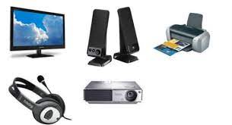
Periféricos de salida
Proyectan la información desde el interior de un sistema informático hacia el exterior. La información proyectada es, por lo general, en formato auditivo, visual o impreso.

Slide 3
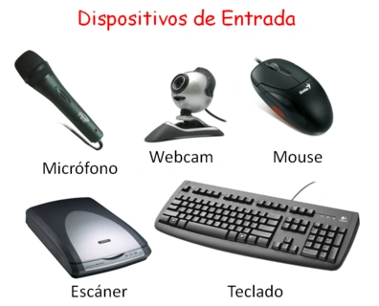
Periférico de entrada
Son todos aquellos dispositivos que permiten introducir datos o información en una computadora para que ésta los procese u ordene.

Slide 4
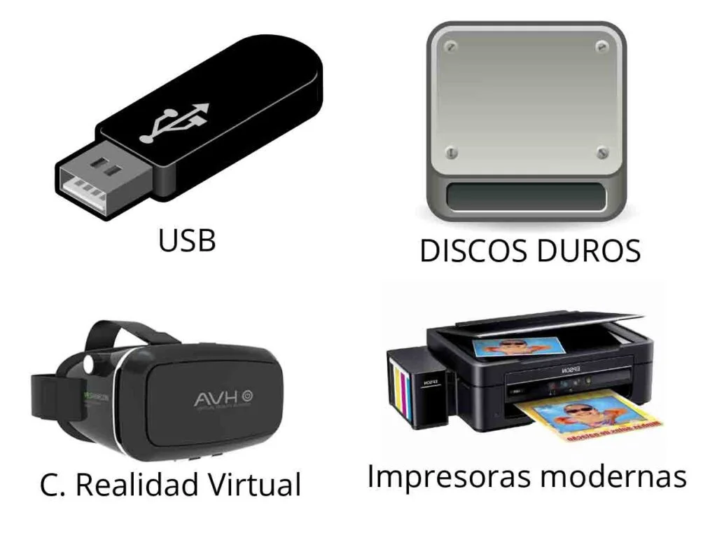
Periféricos mixtos
Son los dispositivos que ingresan información desde el exterior y también muestran al usuario los resultados de las operaciones. Por ejemplo: las tarjetas de red, las unidades de almacenamiento o las memorias, etc.

Slide 5
Periféricos de almacenamiento
Son aquellos que permiten guardar y recuperar información.

